Slide 1

Présentation du Groupe de confiance
CGAS

Slide 2
Protection de la personnalité obligations de l'employeur
Deux obligations de l'employeur pour protéger la personnalité:
Devoir de s'abstenir de toute discrimination ou atteinte la santé physique ou psychique
Devoir d'agir pour gérer les conflits et faire cesser des atteintes à la personnalité
Arrêt du TF 2C_462/2012: nécessité de prévoir un dispositif hors hiérarchie en matière de gestion de conflits.

Slide 3

La mission du Groupe de Confiance
(RPPers)
Prévenir les atteintes à la personnalité à travers la gestion de conflits
Contribuer à ce que la hiérarchie fasse cesser les atteintes
Constater les atteintes

Slide 4
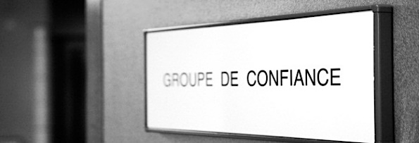
Dispositif du Groupe de confiance
Périmètre d'intervention: Petit Etat et dix institutions externes (Hospice général, EPI, IMAD, OCAS, TPG, la Maison de Vessy et les communes de Genève, Vernier, Onex et Anières)
Public cible: le "personnel engagé" et non les magistrats élus, 40'000 personnes environ, dont 30% d'affiliés externes
Personnel: 7.7 ETP (1 responsable, 1 responsable adjointe et conseillère, 7 conseiller-ère-s, 2 assistantes administratives) pour un total de 11 personnes
Rattachement administratif
à la Chancellerie d'Etat

Slide 5
Dossiers traités

Slide 6

Déontologie
Les intervenant-e-s du Groupe de confiance veillent en tout temps à un strict respect des principes de:
    Confidentialité
    Indépendance
    Impartialité

Slide 7

L'appel au Groupe de confiance
Qui?
Tout collaborateur ou collaboratrice estimant rencontrer au travail d'importantes difficultés relationnelles qui pourraient notamment constituer du harcèlement psychologique ou sexuel.
L'autorité d'engagement ou les ressources humaines lorsqu'elles ont connaissance d'une situation risquant de se dégrader ou relevant d'une atteinte à la personnalité
Un accès direct et confidentiel

Slide 8
Contexte d'appel au Groupe de confiance
Conflits relationnels au travail
Atteintes à la personnalité
Harcèlement psychologique
Harcèlement sexuel

Slide 9

Les prestations en un clin d'œil
Démarches informelles:
Accueil téléphonique
Entretiens
Séances de médiation
Propositions de mesures de type individuel
Examen préalable informel (collectif)
Recommandations d'ouverture
  d'une enquête administrative
Démarche formelle:
Investigations
Classements
Mesures de protection
Confidentialité
Groupe de confiance
Notes:
9

Slide 10

L’ entretien individuel
Objectif:
Ecoute, reconnaissance du ressenti
Prise de recul en vue d'une meilleure compréhension et gestion du conflit
Evaluation des voies d'apaisement
Evaluation des mesures utiles
Elaboration d'un plan d'action
Prévoir le suivi
Pas de diagnostic sur la réalisation ou non d'une atteinte
Notes:
10
Les démarches informelles sont caractérisées par la plus stricte confidentialité, et pour la plupart non écrites.
L'essentiel de l'activité du GDC se concentre autour des entretiens individuels. Dans la très grande majorité des cas, l'exposé et le témoignage de sa situation à un tiers neutre apporte déjà à l'usager une ébauche de solution.
Une première phase d'écoute permet aux personnes en difficultés de clarifier les causes de leur désarroi, ainsi que leurs besoins, pour pouvoir ensuite chercher avec les conseillers la procédure la mieux adaptée à leur situation: par exemple médiation, relais à la hiérarchie ou aux RH ou SSPE ou dépôt de plainte. Ces entretiens permettent à la personne d'être entendue et reconnue dans sa souffrance ou difficulté et finalement de prendre de la distance afin de mieux cerner ses objectifs et d'éventuelles solutions. Soulignons que la grande majorité de nos usagers se contentent d'entretiens individuels.

Slide 12

Le relais
Le relais peut être fait, par exemple:
aux RH
aux hiérarchies
au service de santé
Il peut notamment avoir pour objet:
la mise en contact facilitée entre l'usager et la hiérarchie/les RH
la lecture de la situation par l'interlocuteur du GDC
une préoccupation du GDC
une demande de la personne, dans certains cas seulement
En tous les cas il nécessite l'accord exprès de la personne

Slide 14

La médiation: rétablir la communication
La médiation est un outil de résolution des conflits:
Informel
Confidentiel
Volontaire
Conditions de base: Avoir de bonne foi la volonté d'améliorer la situation
Le processus:
Entretiens individuels préalables
Séance (s) de médiation
Le rôle des médiateurs:
Faciliter la communication, amener les personnes à élaborer leurs solutions

Slide 16

L'examen préalable informel
Démarche informelle → confidentialité
Déclenchée par le Groupe de confiance soit:
  A sa propre initiative, avec l'accord des personnes concernées
  Sur demande des RH / de l'AE
Buts:
  Analyse de situation
  Identifier des mesures utiles à l'amélioration du
  climat de travail

Slide 17

Interventions pour collectif et recommandations
Etat de Genève: 2
Etablissements affilés: 1

Slide 18
L'investigation
Démarche formelle: pas de confidentialité, devoir de réserve
Déclenchée sur demande:
  D'un-e membre du personnel de l'Etat
  De l'autorité d'engagement (AE)
Pas d'auto saisine du GDC
Buts:
  Etablir les faits, les qualifier juridiquement
  Constater ou non l'existence d'une atteinte à la personnalité

Slide 19
L'investigation: établir les faits
La procédure en bref:
Demande écrite d'un membre du personnel ou de l'AE
Audition des parties et des témoins séparément
Accompagnement et information des témoins victimes
Accès au dossier par les parties à la fin de l'instruction
Rédaction d'un rapport qui établit les faits, constate une atteinte à la personnalité ou non et, cas échéant, identifie les auteur-e-s de l'atteinte
La décision formelle de constatation ainsi que l'éventuelle sanction appartient à l'AE
Une voie de recours à la CACJ

Slide 21

Prestations de prévention et sensibilisation
Lettres d'information
Outils d'aide à la gestion des tensions ou conflits
Plateforme prévention et gestion
E-learning sur le harcèlement sexuel
Modèle de convention de respect
Démarche civilité
Interventions dans des formations

Slide 23

Rôle: le Groupe de confiance
N’a pas de pouvoir décisionnel
N'a pas de rôle d'encadrement
Ne peut pas se substituer aux hiérarchies
Ne peut pas se substituer aux RH
N'est pas sur le terrain au quotidien
N’est pas un syndicat ni un avocat
Ne défend ni l’employeur ni l’employé

Slide 24

Rôle: le Groupe de confiance
Est à l'écoute des personnes en difficulté
Evalue et oriente selon les besoins identifiés
Aide à la gestion des conflits
Exerce un lien facilitateur avec l'interne
Exerce un rôle d'alerte
Etablit un constat après établissement des faits, sur plainte
Notes:
24

Slide 25
Analyse de situations 2019 -2021

Slide 26
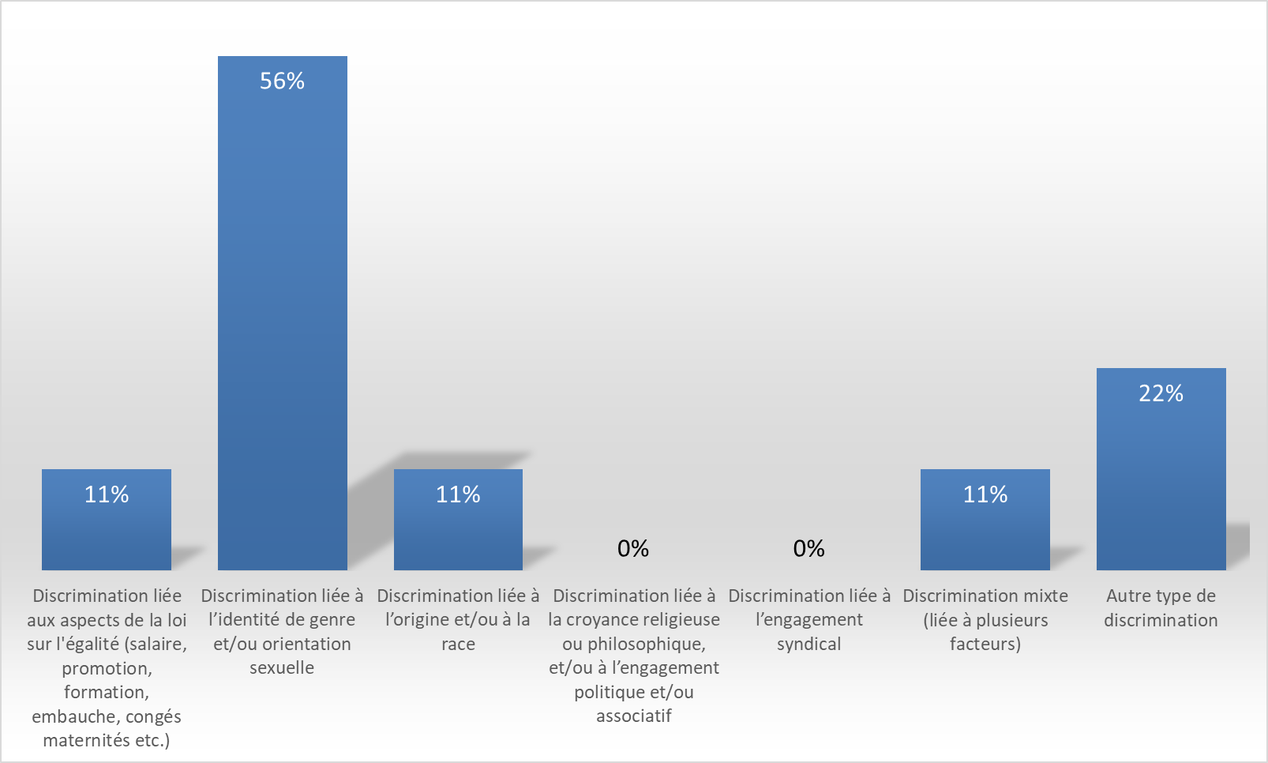
Analyse des situations de discrimination
Petit Etat et EPA 2021

Slide 27

Nouvelle mission de protection des lanceurs d'alertes (LPLA)
Information préalable des potentiels lanceurs d'alerte
Traitement des alertes selon le champ de compétence
Protection des lanceurs d'alertes

Slide 28
Merci pour votre attention
Groupe de Confiance
Boulevard Helvétique 27
1207 Genève
Tél. 022 546 66 90
confiance@etat.ge.ch
www.ge.ch/confiance

Slide 29

L'atteinte à la personnalité
Est une atteinte illicite à des valeurs protégées qui sont:
Vie et intégrité corporelle, santé physique et psychique
Intégrité morale, dignité, honneur personnel et considération dans l'entreprise
Respect des libertés individuelles et de la sphère privée
Une atteinte peut résulter d'un acte unique.
Il n'y a pas nécessairement de volonté de nuire pour qu'il y ait atteinte.

Slide 30

Le harcèlement psychologique (mobbing):
→ trois éléments constitutifs
des propos ou agissements hostiles répétés
pendant une période assez longue
tendant à déstabiliser, isoler ou exclure du lieu de travail
Notes:
Faire mention du lexique distribué qui contient les définitions.
Est "constitutif d'un harcèlement psychologique tout enchaînement de propos ou d'agissements hostiles, répétés fréquemment pendant une période assez longue, par lesquels une ou plusieurs personnes tendent à déstabiliser, isoler, à marginaliser, voire à exclure une ou plusieurs personnes de leur lieu de travail".
Le harcèlement psychologique est une atteinte aigue à la personnalité. Il faut souligner que il s'agit d'un mécanisme peu visible, souvent les collègues ne se rendent pas compte de ce qui est en train de se passer. c'est une accumulation des petits actes que pris isolement sont anodins mais dont le cumul est destructeur et déstabilisant. Pour la victime du harcèlement il devient très difficile rester adéquate (fuite ou combat)
Il est indispensable de procéder à une analyse de cas en cas, en fonction de toutes les circonstances de la situation particulière pour pouvoir établir ou non un HP. Ce qu'il faut retenir:
Des propos ou agissements hostiles répétés: pour savoir ce qui est considéré comme hostile, on pourra se demander ce qu'une "personne ordinaire" placée dans la même situation ressentirait
Pendant une période assez longue: il n'y a pas de durée minimale définie, cet élément s'évalue en fonction de tous les éléments de la situation
Tendant à déstabiliser, isoler ou exclure du lieu de travail: la volonté de l’auteur-e n’est pas le seul facteur à prendre en compte, il faut également considérer l’effet sur la personne visée

Slide 31

Ce qui n'est pas du harcèlement psychologique
Les actes managériaux effectués dans le respect de la personne et des procédures (les critiques, recadrages si justifiés, mutations, changement de cahier des charges selon les besoins du service…)
Les éclats agressifs et débordements ponctuels
Les contraintes professionnelles normales
Les mauvaises conditions de travail (sans intentionnalité)
Le stress
Un simple conflit
Une mauvaise ambiance de travail
Notes:
Commentaires:
Tout conflit, réprimande ou toute souffrance au travail ne constitue pas du harcèlement.
Une intervention précoce peut éviter qu'un conflit dégénère en atteinte à la personnalité; en effet, un conflit mal géré peut dégénérer en harcèlement.
Il n'y a pas HP :
1) quand il s'agit d'un conflit
2) d'une mauvaise ambiance générale ou d'un mauvais management imposé à plusieurs/tous les collaborateurs
3) si le collaborateurs est rappelé – x fois et même sous la menace de sanction – à ses obligations (reproches objectivement justifiables)
4) supérieur hiérarchique ne satisfait pas pleinement à ses devoirs (pas de chef idéal)
D'ailleurs De jurisprudence constante, "Le harcèlement psychologique, appelé aussi mobbing, se définit comme un enchaînement de propos et/ou d'agissements hostiles, répétés fréquemment pendant une période assez longue, par lesquels un ou plusieurs individus cherchent à isoler, à marginaliser, voire à exclure une personne sur son lieu de travail (arrêt 4A_245/2009 du 6 avril 2010 consid. 4.2; arrêt 2P.39/2004 du 13 juillet 2004 consid. 4.1; 2P.207/2002 du 20 juin 2003 consid. 4.2 et les références citées). La victime est souvent placée dans une situation où chaque acte pris individuellement, auquel un témoin a pu assister, peut éventuellement être considéré comme supportable alors que l'ensemble des agissements constitue une déstabilisation de la personnalité, poussée jusqu'à l'élimination professionnelle de la personne visée (arrêt 1P.509/2001 du 16 octobre 2001 consid. 2b et les références citées). Il n'y a toutefois pas harcèlement psychologique du seul fait qu'un conflit existe dans les relations professionnelles, ni d'une mauvaise ambiance de travail, ni du fait qu'un membre du personnel serait invité - même de façon pressante, répétée, au besoin sous la menace de sanctions disciplinaires ou d'une procédure de licenciement - à se conformer à ses obligations résultant du rapport de travail, ou encore du fait qu'un supérieur hiérarchique n'aurait pas satisfait pleinement et toujours aux devoirs qui lui incombent à l'égard de ses collaboratrices et collaborateurs. Il résulte des particularités du mobbing que ce dernier est généralement difficile à prouver, si bien qu'il faut savoir admettre son existence sur la base d'un faisceau d'indices convergents, mais aussi garder à l'esprit qu'il peut n'être qu'imaginaire, sinon même être allégué abusivement pour tenter de se protéger contre des remarques et mesures pourtant justifiées (arrêt 4A_245/2009 du 6 avril 2010 consid. 4.2; arrêt 2P.39/2004 du 13 juillet 2004 consid. 4.1; 2P.207/2002 du 20 juin 2003 consid. 4.2 et les références citées)" (Arrêt 4A_32/2010 du 17 mai 2010, consid 3.2 = arrêt n° 34; ndlr: il s'agit du dernier arrêt en français rendu en la matière, à ma connaissance).

Slide 32
Saine gestion ou harcèlement?
Saine gestion: soucis d'équité et d'objectivité; attitude respectueuse. | Harcèlement : discrimination, iniquité, dénigrement, abus
Prise de décisions dans l'intérêt du service | Prise de décision dans le but de déstabiliser, de porter atteinte à la personne
Assignation de travaux non désirés mais nécessaires | Assignation de tâches dévalorisantes, humiliantes ou charge de travail inéquitable et impossible à réaliser
Contrôle du respect du cadre de travail (horaire, matériel, collaborateurs), gestion et suivi des absences | Abus d'autorité (ex.: surveillance excessive et inéquitable) Chicaneries administratives abusives
Contrôle de la bonne réalisation du travail | Autonomie injustement retirée, contrôle excessif, inutile Isolement (ne plus donner de travail, ne plus lui parler, nier sa présence)
Critiques de la performance, notification des insuffisances de prestations (vise l'amélioration) | Déstabilisation (moqueries, allusions désobligeantes)
Mesures disciplinaires | Punitions injustifiées ou disproportionnées
Gestion des conflits de travail ou interpersonnels | Cris, violence verbale ou physique, intimidation (menaces, insultes, injures). Rumeurs malveillantes

Slide 33
Harcèlement sexuel
Le harcèlement sexuel suppose:
Un comportement à caractère sexuel
Non souhaité
Portant atteinte à la dignité
Le harcèlement-chantage: menaces ou promesses d'avantages pour obtenir des faveurs
Le harcèlement- climat de travail hostile:
Propos grossiers ou sexistes
Exposition à du matériel pornographique ou à des images dégradantes de la femme ou de l'homme

Slide 34
Utilité de l'examen préalable informel
L'examen préalable permet
L'examen préalable ne permet pas
Offrir un espace de parole
Identifier les problèmes
Identifier les mesures pertinentes pour améliorer le climat de travail
Ne résout pas les conflits ni les problèmes
N'établit pas les faits
Ne constate pas l'existence ou non d'une atteinte à la personnalité ou d'un harcèlement

Slide 35
Utilité de l'investigation
L'investigation permet
L'investigation ne permet pas
Etablir les faits
Aboutir à un rapport expert neutre constatant ou pas une atteinte à la personnalité
Déclencher une prise de décision de l'AE
Clarifier une situation
Etablir les faits
Aboutir à un rapport expert neutre constatant ou pas une atteinte à la personnalité
Déclencher une prise de décision de l'AE
Clarifier une situation
Gérer des conflits
Améliorer le climat de travail
Une analyse globale sur le climat de travail
Un constat sur d'autres violations des devoirs de service que les atteintes à la personnalité

